Slide 1
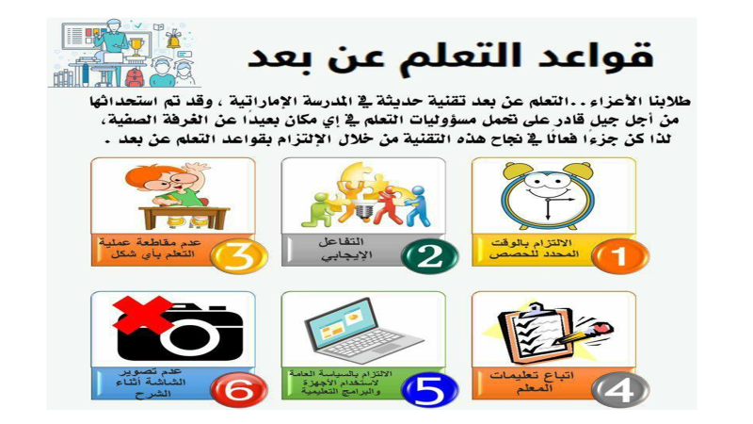

Slide 2
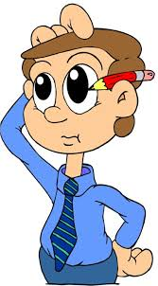
اقرأ العنوان بالشكل الصحيح

Slide 3
ليس الاختلاف بالأمر السيئ

Slide 4
عنوان الدرس:
الاختلاف ليس بالأمر السيئ
الصف الثامن

Slide 5
ناقش معنا عنوان الدرس
هل تؤيد أم تعارض؟

Slide 6
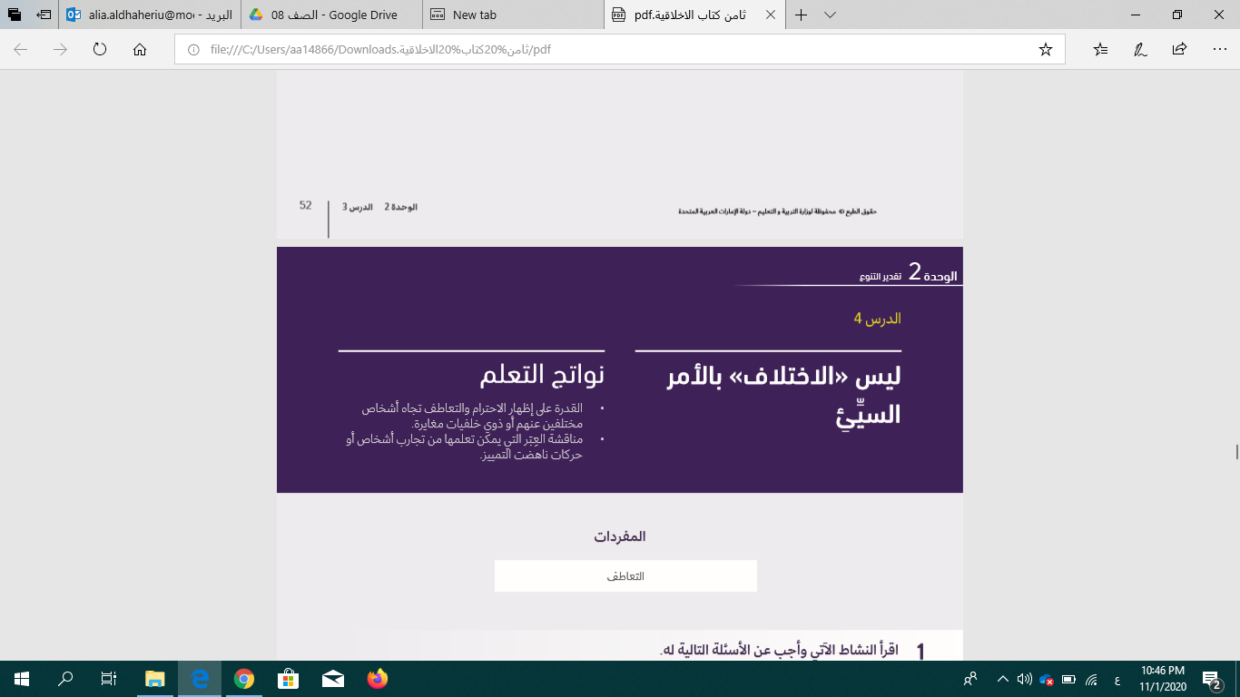

Slide 7
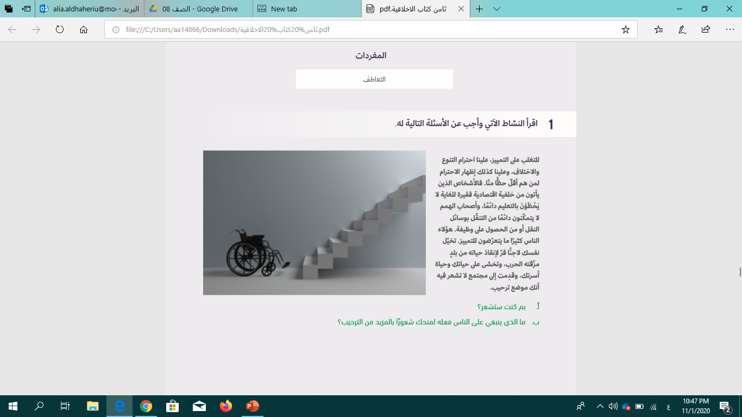

Slide 8
التعاطف ؟
قدرة الشخص على التفهم الكامل لمشاعر الآخرين، ربما لكونه سبق له أن عاش مشاعر مشابهة.

Slide 9
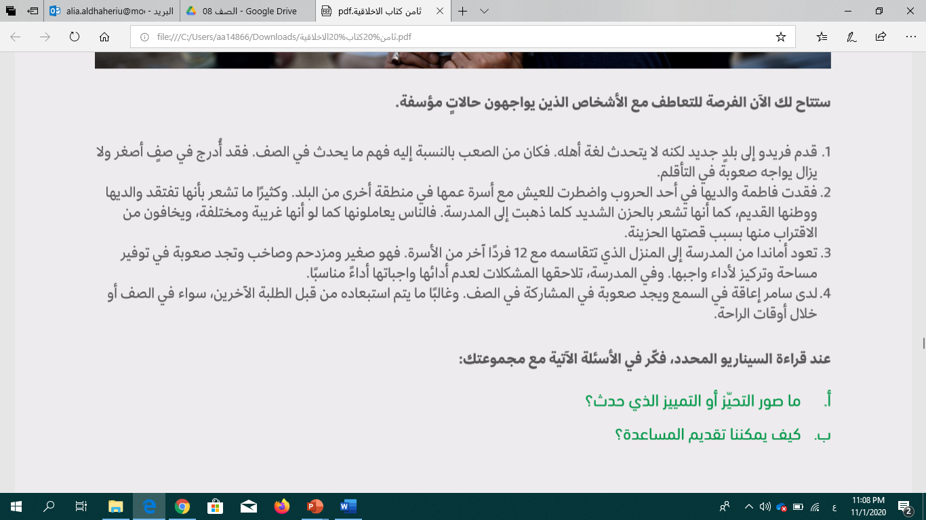
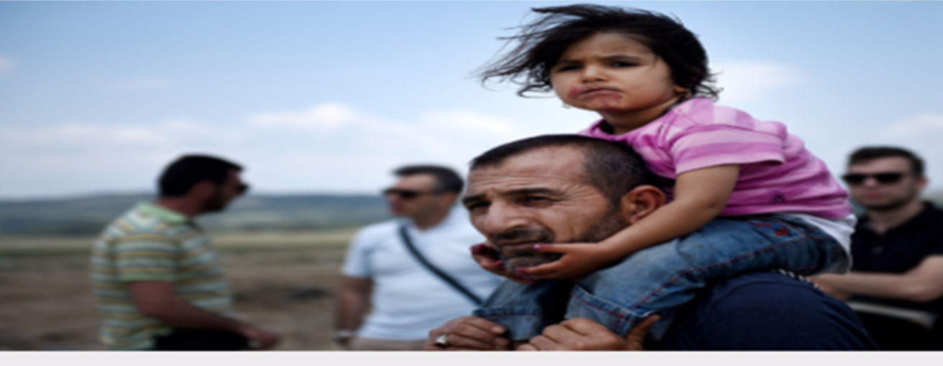

Slide 10
الربط بالواقع
هل تعاطفت في يوم من الأيام مع شخص مر بموقف مماثل؟

Slide 11
إظهار التعاطف وسيلة رائعة للتغلب على التحييز والتمييز

Slide 12
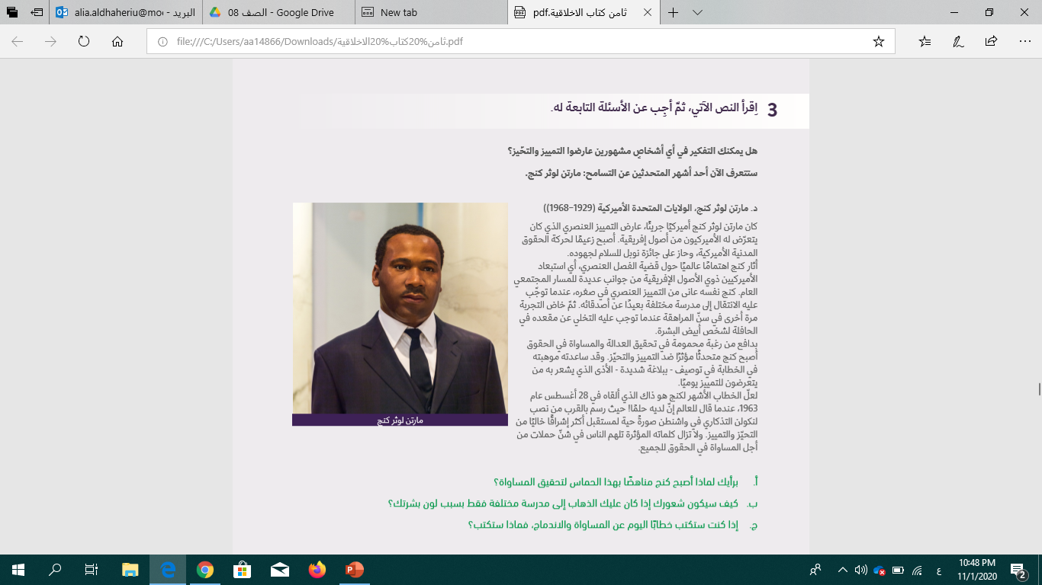

Slide 13
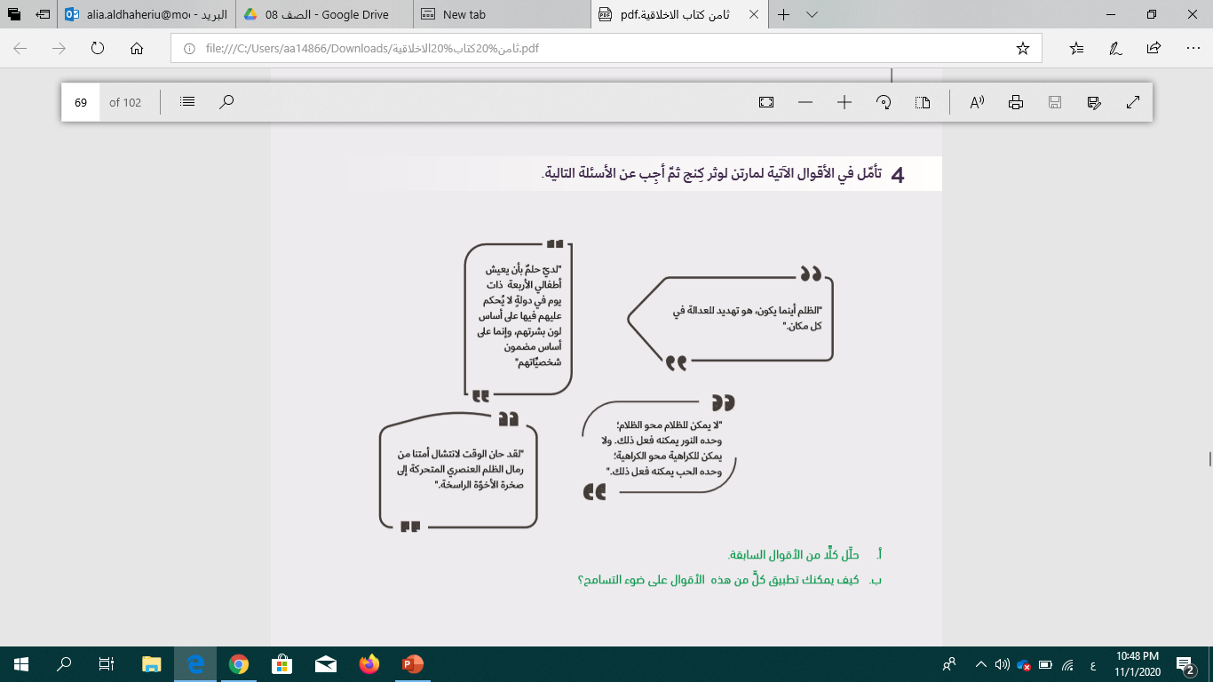

Slide 14
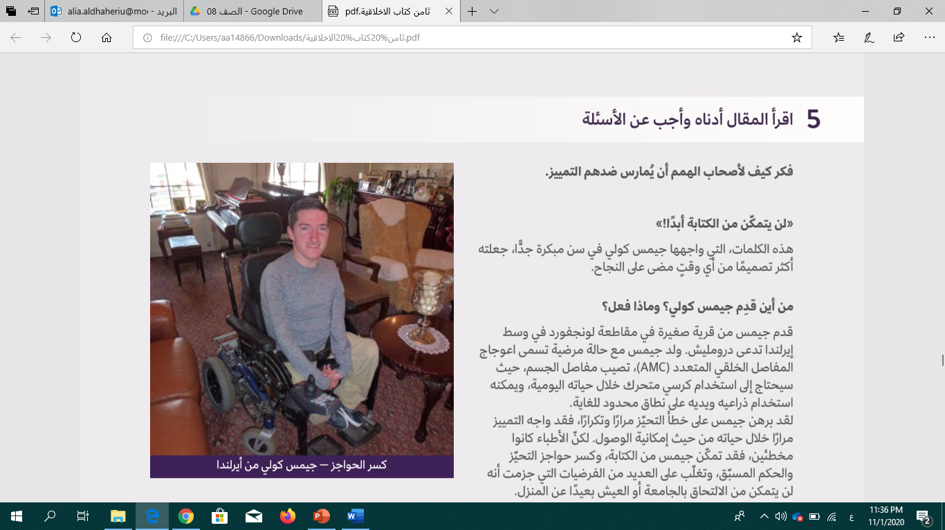

Slide 15
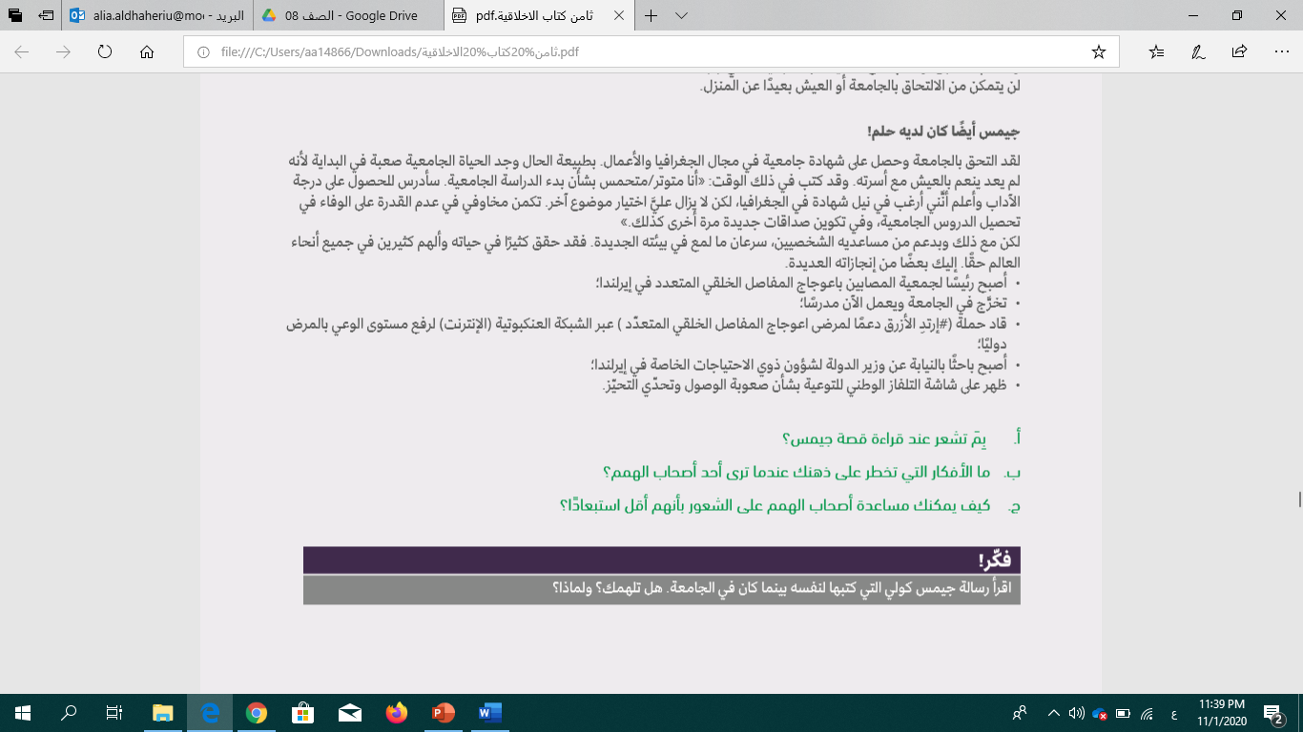
السعادة -الفخر
سلبية :لا يقدر-قد تكون إيجابية بالعزيمة
المعاملة الحسنة

Slide 16
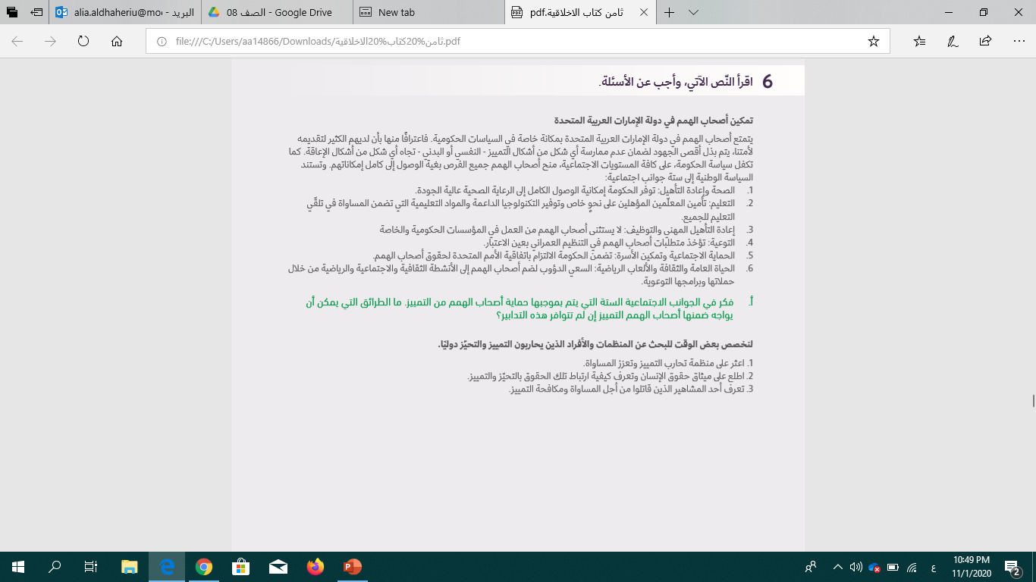

Slide 17
فيديو أصحاب الهمم (الأبطال) في دولة الامارات
https://www.youtube.com/watch?v=QW_2w_Vp8AI

Slide 18
ماذا تعلمت من هذا الدرس

